Slide 1
奇异值分解 singular value decomposition

Slide 2
奇异值分解用途1：降维
一个3×3的矩阵需要存储9个数字，但如果能把这个矩阵分解成一个3×1的列向量和一个1×3的行向量相称，就可以只存储6个数字。
奇异值分解降维的主要原理就是通过向量相乘取代原矩阵以节省存储空间(所需的向量一般不止两个)。

Slide 3
奇异值分解用途2：推荐系统
奇异值分解可以提高推荐系统的效果。2006年末，电影公司netflix(网飞)举办了一次奖金为100万美元的比赛，奖励可以提出比当时最好的推荐系统效果好10%的参赛者。最后的获奖者Yehuda Koren用的就是奇异值分解。

Slide 4
特征值和特征向量

Slide 5

特征值分解
A为n × n的方阵， 为A的特征向量，$λ_{1},λ_{2},…,λ_{m},$为其对应的特征值， 则

Slide 6
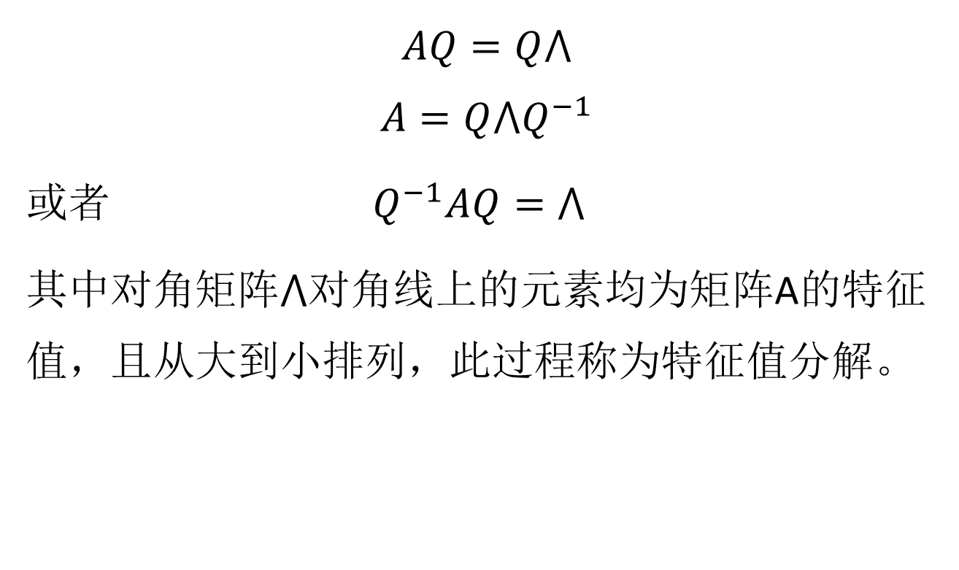
特征值分解
$$AQ=Q⋀$$
$$A=Q⋀Q^{−1}$$
或者 $Q^{−1}AQ=⋀$
其中对角矩阵$⋀$对角线上的元素均为矩阵A的特征值，且从大到小排列，此过程称为特征值分解。

Slide 7
例 1 特征值分解
将下面的矩阵进行特征值分解

Slide 8
例 1 特征值分解

Slide 9
例 1 特征值分解

Slide 10
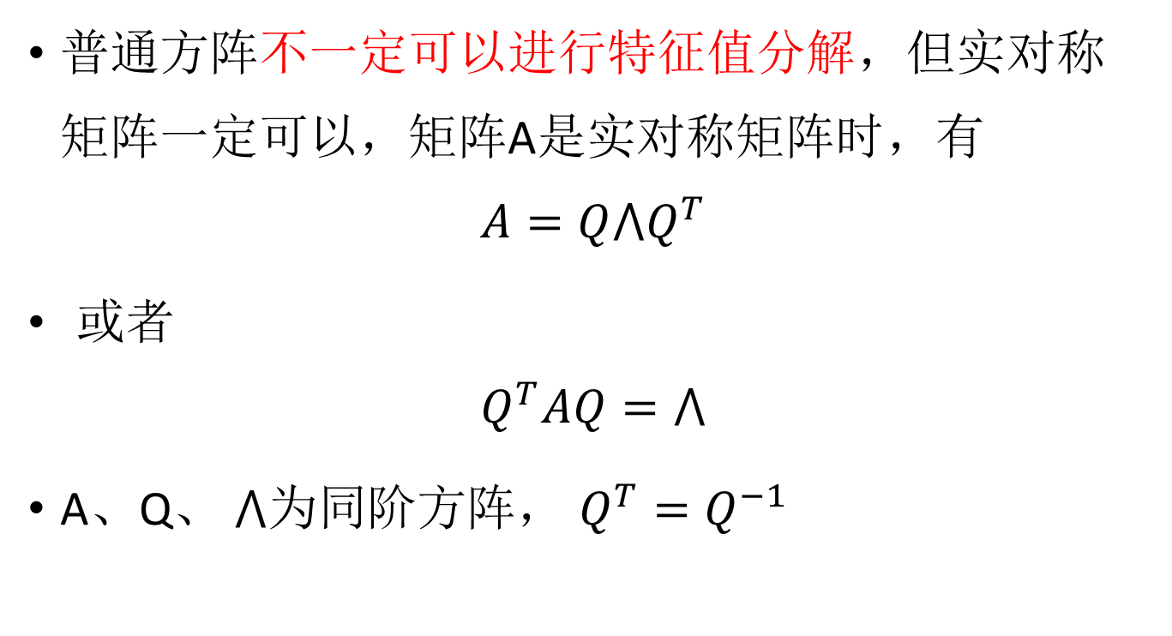
普通方阵不一定可以进行特征值分解，但实对称矩阵一定可以，矩阵A是实对称矩阵时，有
$$A=Q⋀Q^{T}$$
或者
$$Q^{T}AQ=⋀$$
A、Q、 $⋀$为同阶方阵， $Q^{T}=Q^{−1}$

Slide 11
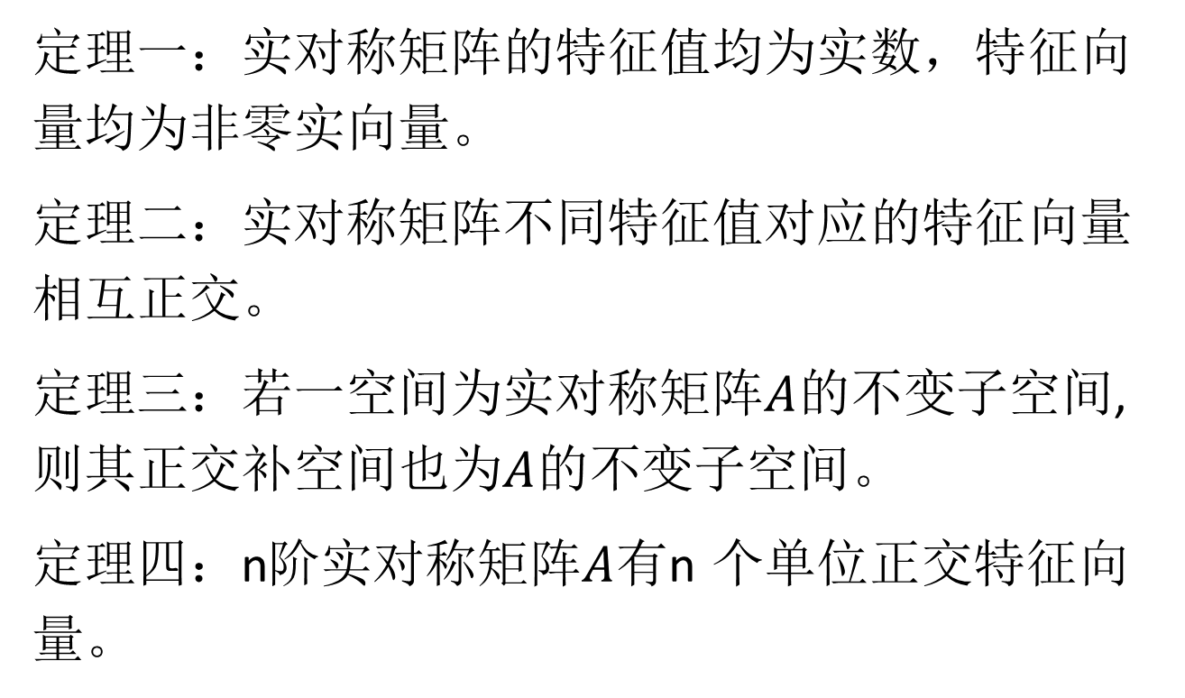
实对称矩阵的性质
定理一：实对称矩阵的特征值均为实数，特征向量均为非零实向量。
定理二：实对称矩阵不同特征值对应的特征向量相互正交。
定理三：若一空间为实对称矩阵$A$的不变子空间,则其正交补空间也为$A$的不变子空间。
定理四：n阶实对称矩阵$A$有n 个单位正交特征向量。

Slide 12
实对称矩阵的特征值均为实数

Slide 13
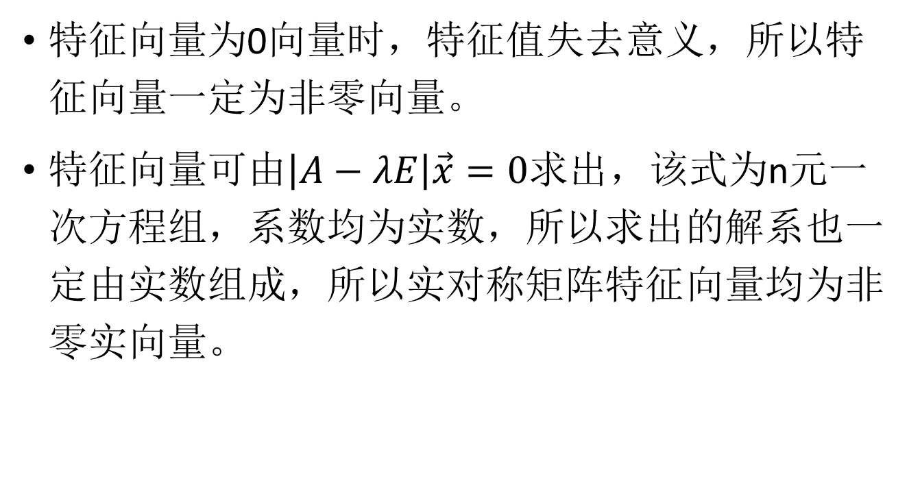
特征向量均为非零实向量
特征向量为0向量时，特征值失去意义，所以特征向量一定为非零向量。
特征向量可由$\left|A−λE\right|\vec{x}=0求出$，该式为n元一次方程组，系数均为实数，所以求出的解系也一定由实数组成，所以实对称矩阵特征向量均为非零实向量。

Slide 14
不同特征值对应的特征向量相互正交

Slide 15
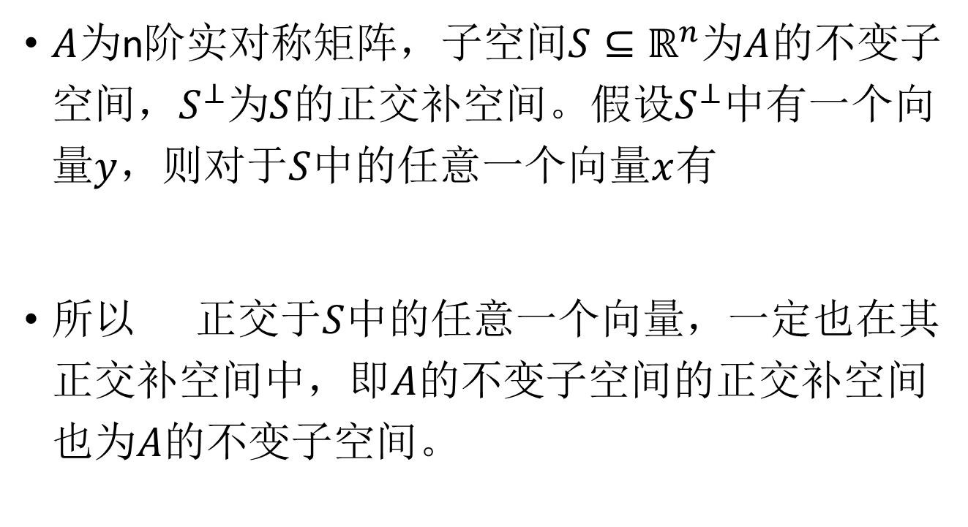
若一空间为实对称矩阵𝐴的不变子空间,则其正交补空间也为该矩阵的不变子空间。
$A$为n阶实对称矩阵，子空间$S⊆ℝ^{n}$为$A$的不变子空间，$S^{⊥}$为$S$的正交补空间。假设$S^{⊥}$中有一个向量$y$，则对于$S$中的任意一个向量$x$有
所以 正交于$S$中的任意一个向量，一定也在其正交补空间中，即𝐴的不变子空间的正交补空间也为𝐴的不变子空间。

Slide 16
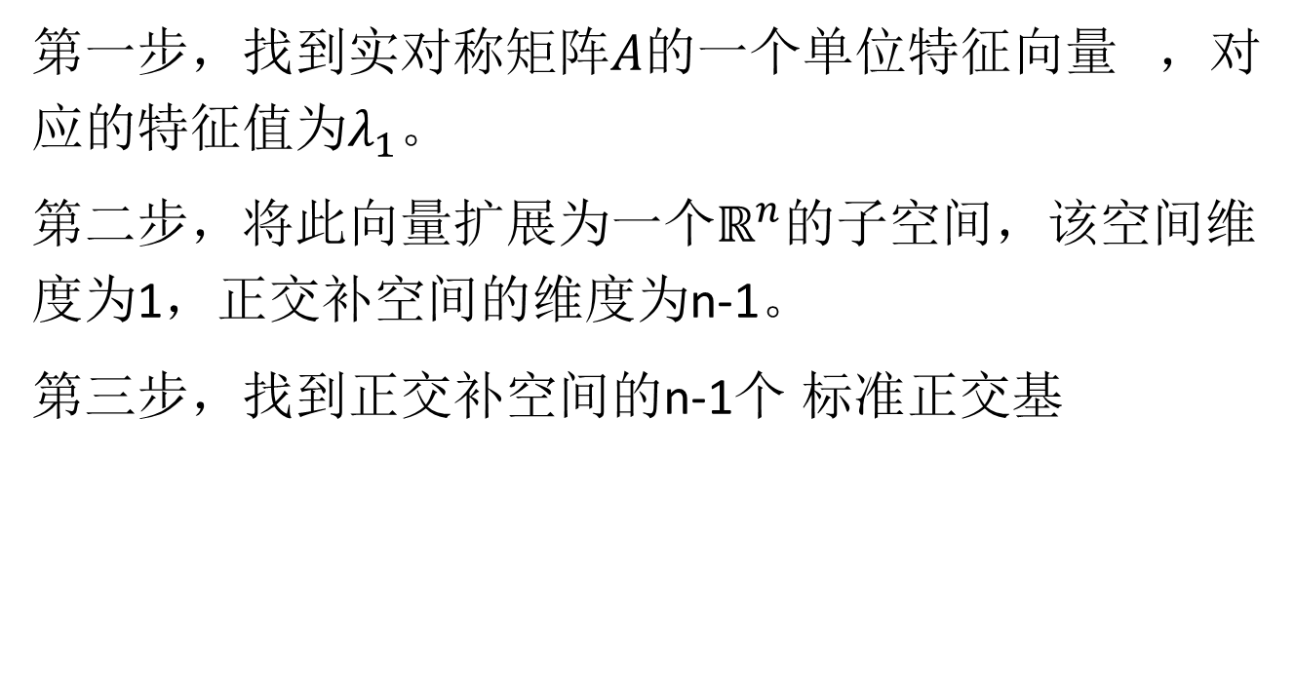
实对称矩阵一定可以进行特征值分解
第一步，找到实对称矩阵𝐴的一个单位特征向量 ，对应的特征值为$λ_{1}$。
第二步，将此向量扩展为一个$ℝ^{n}$的子空间，该空间维度为1，正交补空间的维度为n-1。
第三步，找到正交补空间的n-1个 标准正交基

Slide 17

实对称矩阵一定可以进行特征值分解
第四步，将$x$与 组成矩阵$Q_{1}，$可以得到：
根据定理三可知， 所确定的空间也为A的不变子空间，所以
同理，其他的 也可以由 线性表出。

Slide 18
实对称矩阵一定可以进行特征值分解
于是：

Slide 19
实对称矩阵一定可以进行特征值分解
其中 是正交矩阵，即 ，所以

Slide 20
实对称矩阵一定可以进行特征值分解

Slide 21
实对称矩阵一定可以进行特征值分解

Slide 22
实对称矩阵一定可以进行特征值分解
重复以上过程，可以得到：

Slide 23
n阶实对称矩阵有n 个正交特征向量

Slide 24
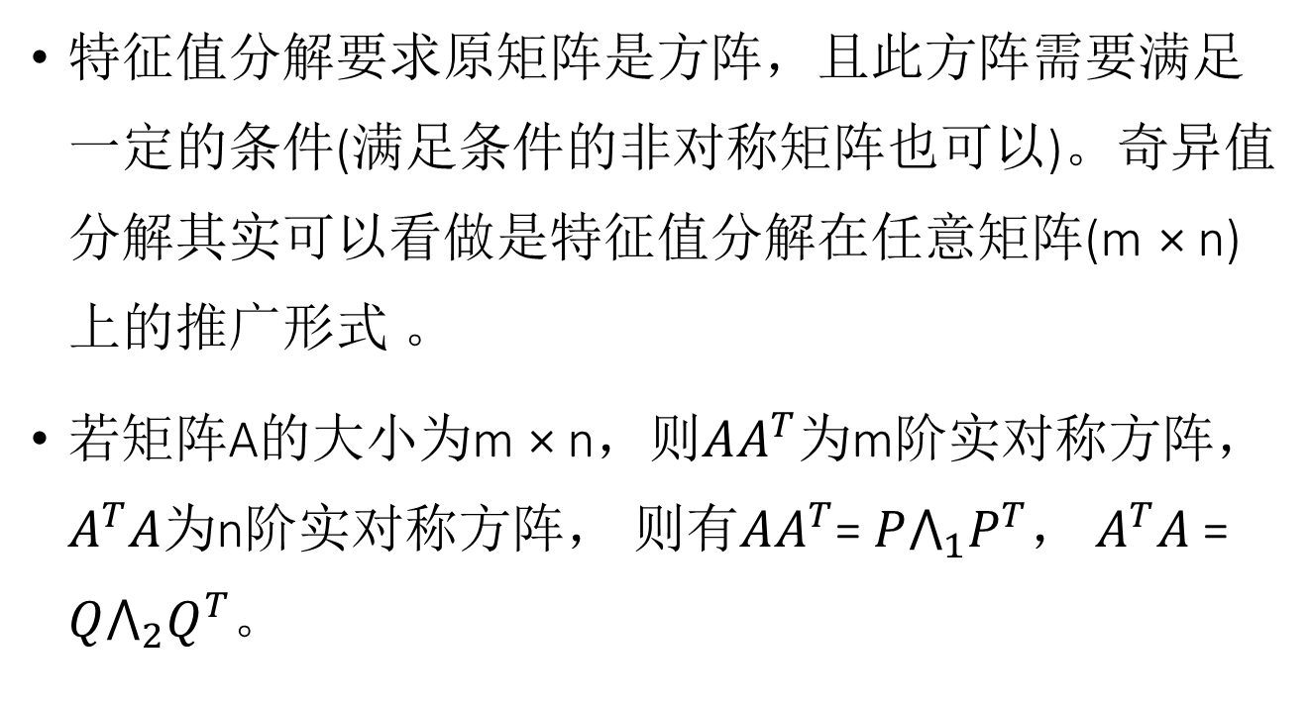
普通矩阵奇异值分解形式推导
特征值分解要求原矩阵是方阵，且此方阵需要满足一定的条件(满足条件的非对称矩阵也可以)。奇异值分解其实可以看做是特征值分解在任意矩阵(m × n)上的推广形式 。
若矩阵A的大小为m × n，则$AA^{T}为\text{m}$阶实对称方阵， $A^{T}A$为n阶实对称方阵， 则有$AA^{T}$= $P⋀_{1}P^{T}$， $A^{T}A$= $Q⋀_{2}Q^{T}$。

Slide 25

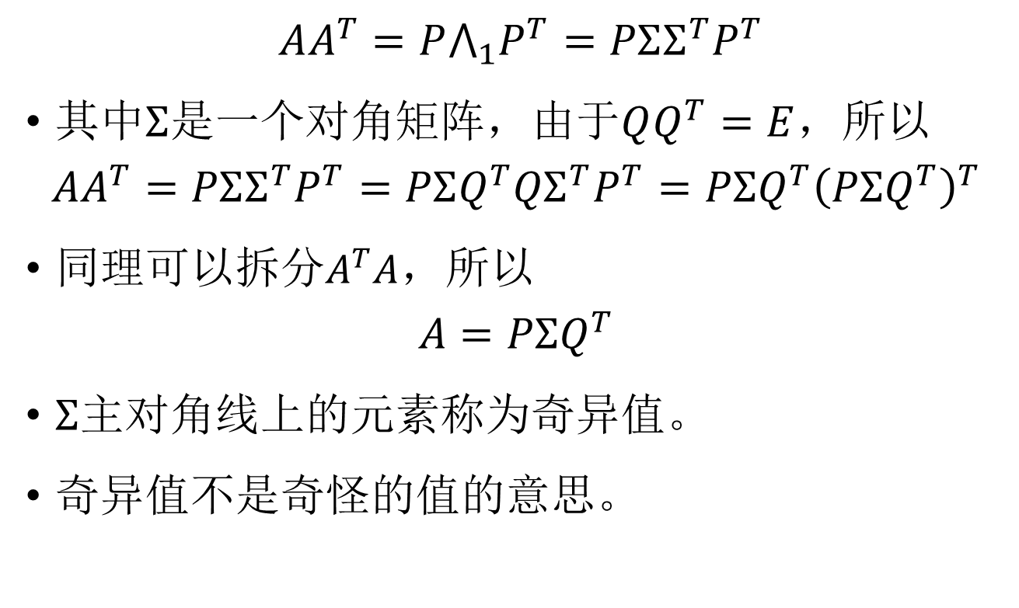
普通矩阵奇异值分解形式推导
$AA^{T}=P⋀_{1}P^{T}=PΣΣ^{T}P^{T}$
其中$Σ是$一个对角矩阵，由于$QQ^{T}=E$，所以
$$AA^{T}=PΣΣ^{T}P^{T}=PΣ{Q^{T}QΣ}^{T}P^{T}=PΣQ^{T}{\left(PΣQ^{T}\right)}^{T}$$
同理可以拆分$A^{T}A$，所以
$$A=PΣQ^{T}$$
$Σ$主对角线上的元素称为奇异值。
奇异值不是奇怪的值的意思。
此页只是推导A的形式怎么来的，不能作为证明

Slide 26
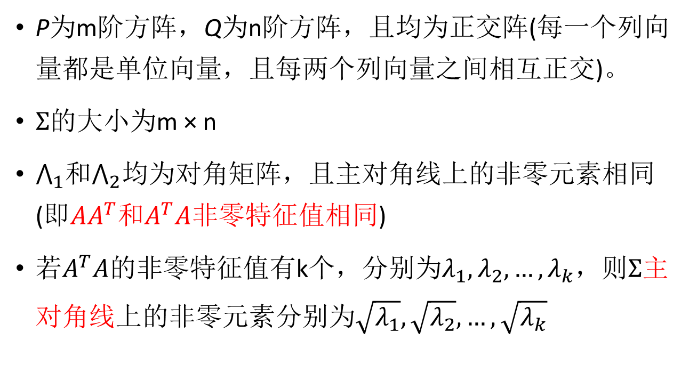
奇异值分解各矩阵性质
P为m阶方阵，Q为n阶方阵，且均为正交阵(每一个列向量都是单位向量，且每两个列向量之间相互正交)。
$Σ$的大小为m × n
$⋀_{1}$和$⋀_{2}$均为对角矩阵，且主对角线上的非零元素相同(即$AA^{T}和A^{T}A$非零特征值相同)
若$A^{T}A$的非零特征值有k个，分别为$λ_{1},λ_{2},…,λ_{k}$，则$Σ$主对角线上的非零元素分别为$\sqrt{λ_{1}},\sqrt{λ_{2}},…,\sqrt{λ_{k}}$

Slide 27
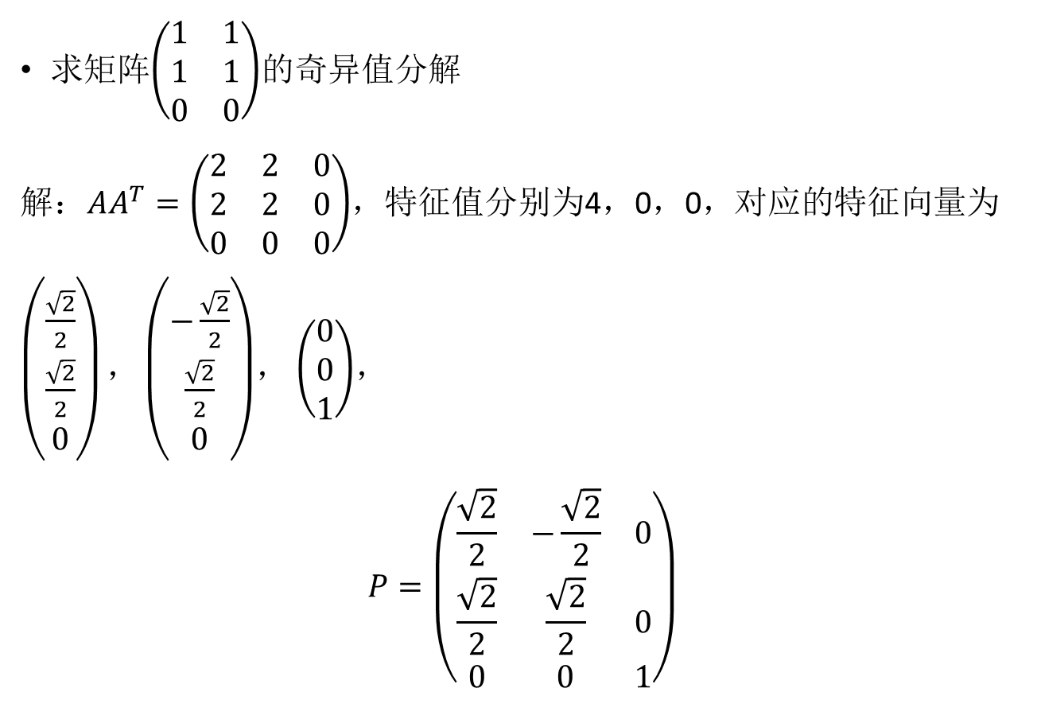
例 2
求矩阵$\left(\begin{matrix}1 & 1 \\ 1 & 1 \\ 0 & 0\end{matrix}\right)$的奇异值分解
解：$AA^{T}=\left(\begin{matrix}2 & 2 & 0 \\ 2 & 2 & 0 \\ 0 & 0 & 0\end{matrix}\right)$，特征值分别为4，0，0，对应的特征向量为$\left(\begin{matrix}\frac{\sqrt{2}}{2} \\ \frac{\sqrt{2}}{2} \\ 0\end{matrix}\right)\text{，}\left(\begin{matrix}−\frac{\sqrt{2}}{2} \\ \frac{\sqrt{2}}{2} \\ 0\end{matrix}\right)$， $\left(\begin{matrix}0 \\ 0 \\ 1\end{matrix}\right)$，
$$P=\left(\begin{matrix}\frac{\sqrt{2}}{2} & −\frac{\sqrt{2}}{2} & 0 \\ \frac{\sqrt{2}}{2} & \frac{\sqrt{2}}{2} & 0 \\ 0 & 0 & 1\end{matrix}\right)$$
各个特征向量要化为单位向量，且相互正交

Slide 28
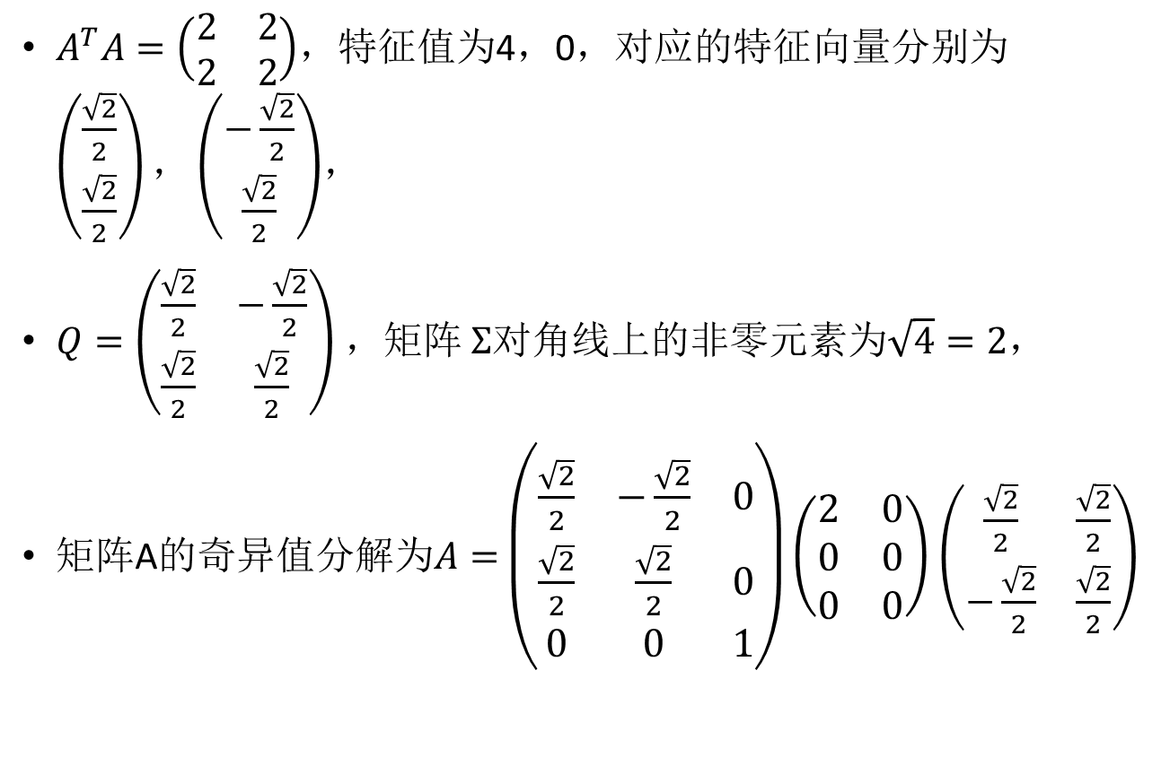
例 2
$A^{T}A=\left(\begin{matrix}2 & 2 \\ 2 & 2\end{matrix}\right)$，特征值为4，0，对应的特征向量分别为$\left(\begin{matrix}\frac{\sqrt{2}}{2} \\ \frac{\sqrt{2}}{2}\end{matrix}\right)\text{，}\left(\begin{matrix}−\frac{\sqrt{2}}{2} \\ \frac{\sqrt{2}}{2}\end{matrix}\right)$，
$Q=\left(\begin{matrix}\frac{\sqrt{2}}{2} & −\frac{\sqrt{2}}{2} \\ \frac{\sqrt{2}}{2} & \frac{\sqrt{2}}{2}\end{matrix}\right)$ ，矩阵 $Σ$对角线上的非零元素为$\sqrt{4}=2$，
矩阵A的奇异值分解为$A=$ $\left(\begin{matrix}\frac{\sqrt{2}}{2} & −\frac{\sqrt{2}}{2} & 0 \\ \frac{\sqrt{2}}{2} & \frac{\sqrt{2}}{2} & 0 \\ 0 & 0 & 1\end{matrix}\right)\left(\begin{matrix}2 & 0 \\ 0 & 0 \\ 0 & 0\end{matrix}\right)$ $\left(\begin{matrix}\frac{\sqrt{2}}{2} & \frac{\sqrt{2}}{2} \\ −\frac{\sqrt{2}}{2} & \frac{\sqrt{2}}{2}\end{matrix}\right)$

Slide 29
二次型
含有n个变量的二次齐次函数称为二次型：
二次型可以表示为矩阵形式：

Slide 30
半正定二次型
对于任意的向量 都有 ，则称该二次型为半正定二次型。
一个二次型半正定等价于实对称矩阵矩阵A的所有特征值非负。

Slide 31
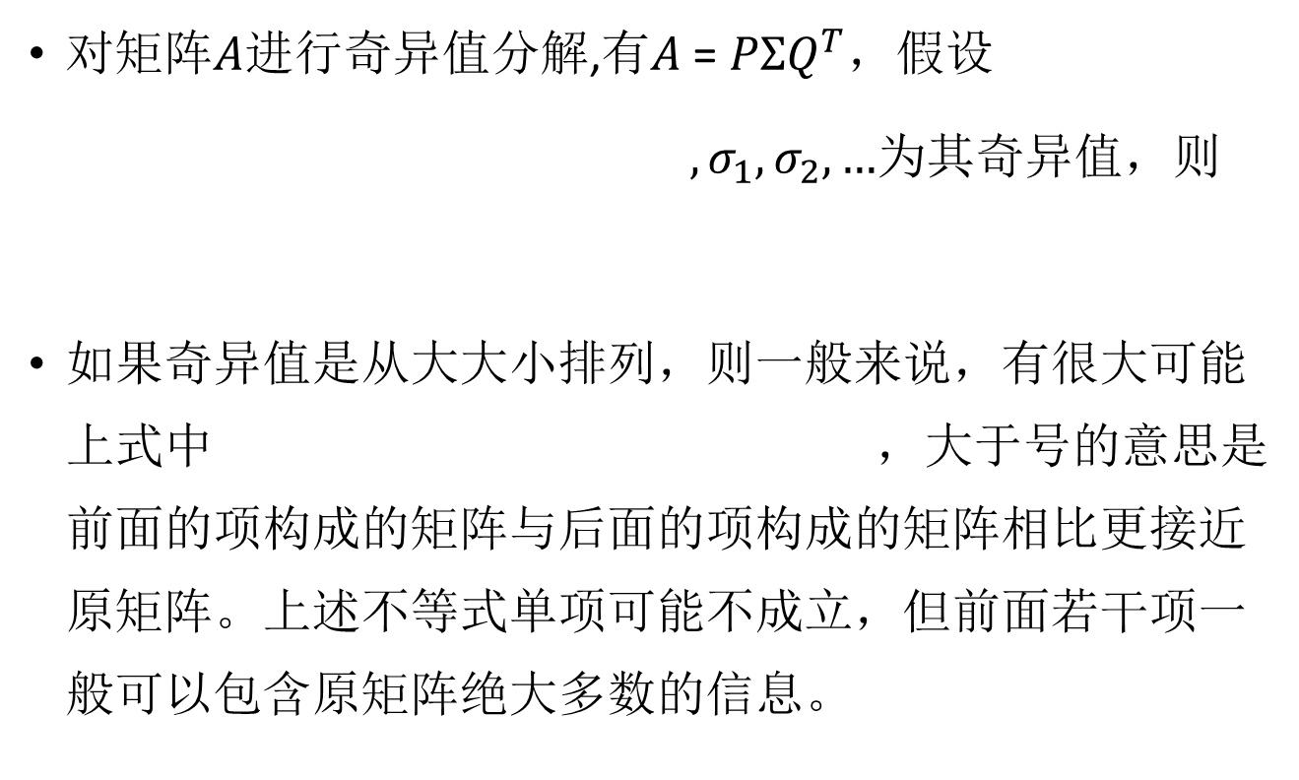
奇异值分解降维
对矩阵$A$进行奇异值分解,有$A$= $PΣQ^{T}$，假设
$,σ_{1},σ_{2},…$为其奇异值，则
如果奇异值是从大大小排列，则一般来说，有很大可能上式中 ，大于号的意思是前面的项构成的矩阵与后面的项构成的矩阵相比更接近原矩阵。上述不等式单项可能不成立，但前面若干项一般可以包含原矩阵绝大多数的信息。

Slide 32
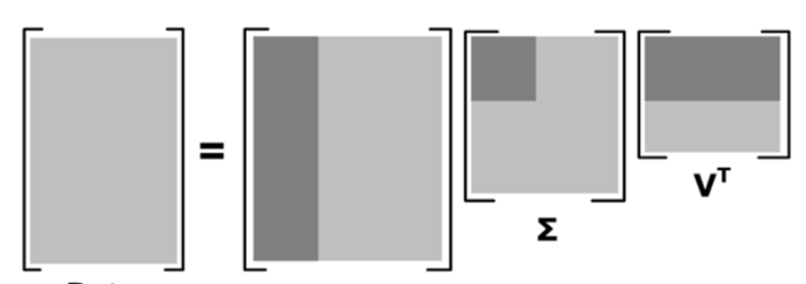
奇异值分解降维

Slide 33

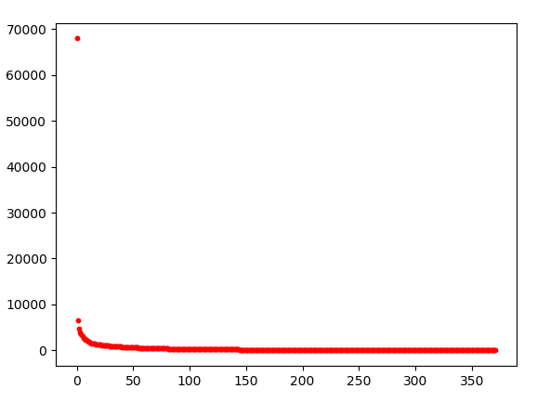
奇异值分解简化图片存储

Slide 34

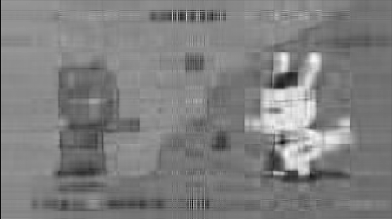
奇异值分解简化图片存储
1个奇异值
10个奇异值

Slide 35
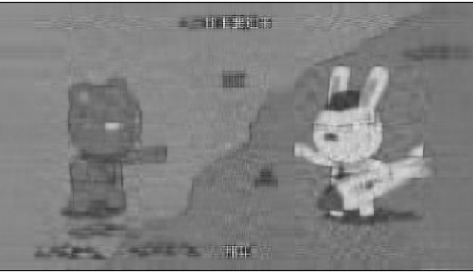
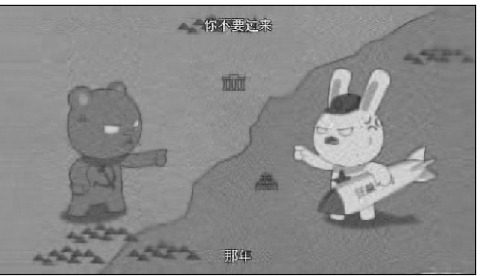
奇异值分解简化图片存储
20个奇异值
50个奇异值

Slide 36
奇异值分解简化图片存储
思考：对于一个660×372的图片，存储原图片需要多少空间？只取前50个奇异值进行分解简化后再存储需要多少空间？
原图片需要存储660×372个像素值。
分解后需要存储660×50+50×50+372×50个数字？

Slide 37
例 3
奇异值分解可以得到：

Slide 38
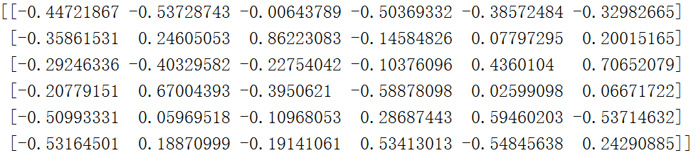
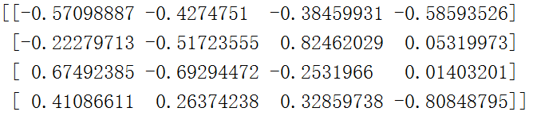

Slide 39
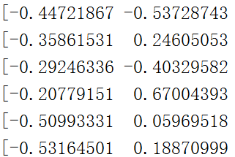



Slide 40
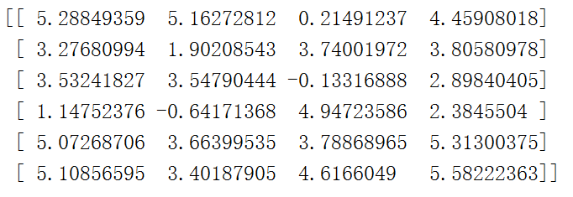

Slide 41
奇异值分解提高推荐系统效果

Slide 42
基于协同过滤的推荐引擎
商品1
商品2
商品3
商品4
用户 1
用户 2
用户 3
用户 4

Slide 43
实际中的数据集

Slide 44
作业
求下面矩阵的奇异值分解，
要求(1)写出过程，(2)至少有一个矩阵通过计算AA^{T}和A^{T}A的特征值和特征向量的方式求特征值分解。

